Slide 1
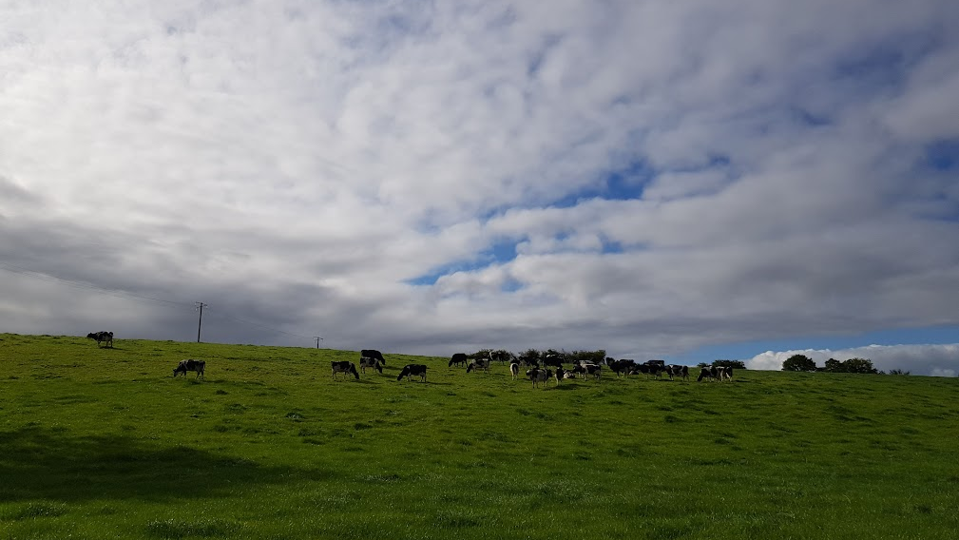
IRLANTI
31.8 - 19.10.2022
Martina Hyytiäinen
msmae21b

Slide 2
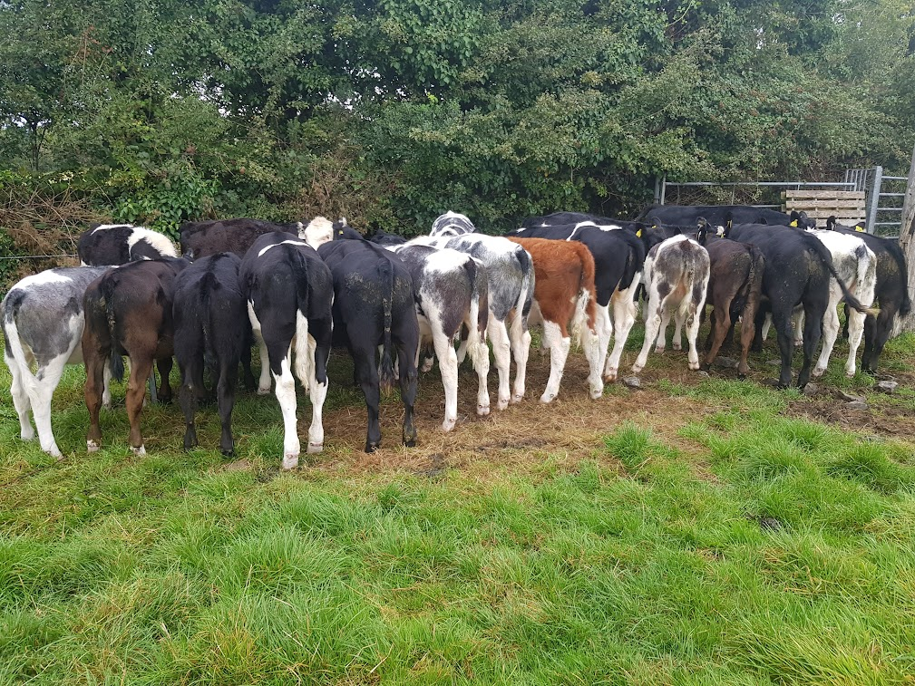
Työharjoittelu Irlannissa
Martina Hyytiäinen, msmae21b
Maatalousalan perustutkinto, eläintenhoidon osaamisala (tuotantoeläimet)
Kansainvälisissä työympäristöissä toimiminen
31.8 - 19.10.2022
Irlanti, Sligon kreivikunta, Collooney
Pieni maitofarmi, jossa myös lihakarjaa
Vaihto järjestettiin Irlannissa toimivan Equipeople järjestön kautta.
http://www.equipeopleworkexperience.com/

Slide 3
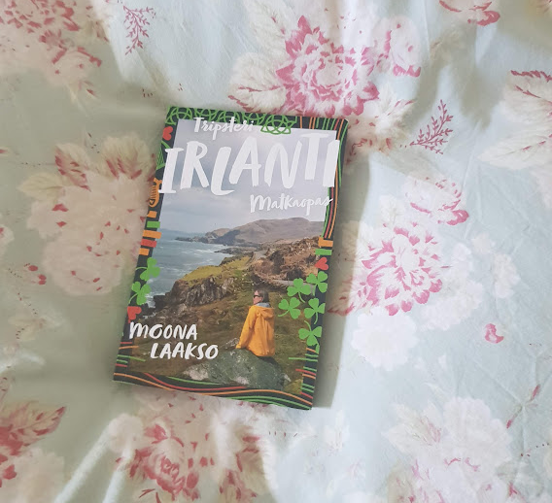

HAKEUTUMINEN KV - JAKSOLLE
Opiskelusuunnitelmiini ei kuulunut kv- jaksolle hakeutuminen. Koulussa kuitenkin esiteltiin tällainenkin vaihtoehto, joten aloin miettimään että tällainen mahdollisuus olisi hienoa käyttää hyväksi. Olisin voinut ennen jaksoa hankkia hieman enemmän tietoa Irlannista ja miettiä, missä haluan käydä jne.
Keudalta neuvottiin ja valmennettiin lähtöön hyvin. Lähtöni ajoittui kesän lopulle, jolloin en käynyt koulussa. Muutama asia jäi "tsekkaamatta" ennen lähtöä, kenties ne olisi voinut käydä vielä opettajan kanssa läpi, että kaikki on kunnossa. Nämä asiat sai toki kuitenkin hoidettua myös Irlannissa.
Irlannista yhteistyöjärjestö Equipeople lähetti myös papereita (sopimuksia, ohjeita, jne) luettavaksi ja allekirjoitettavaksi ennen lähtöä.

Slide 4
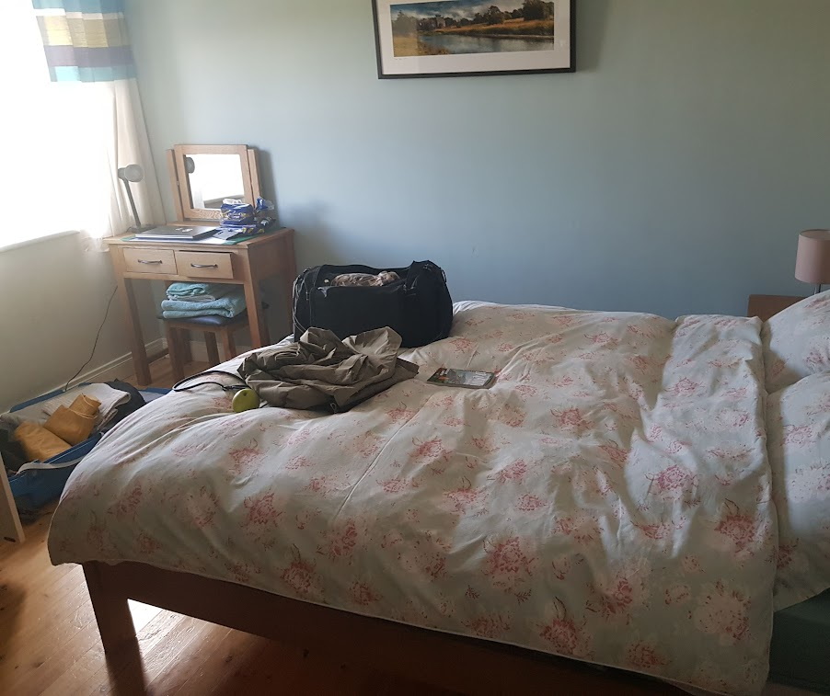
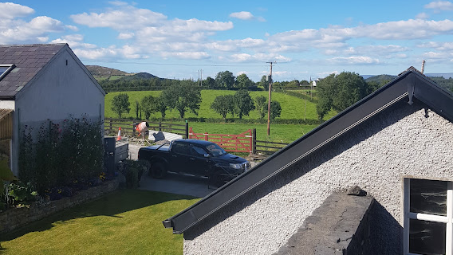
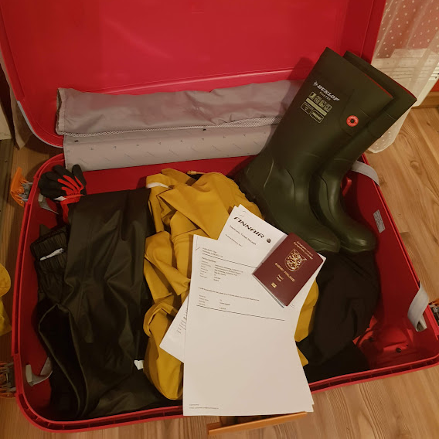
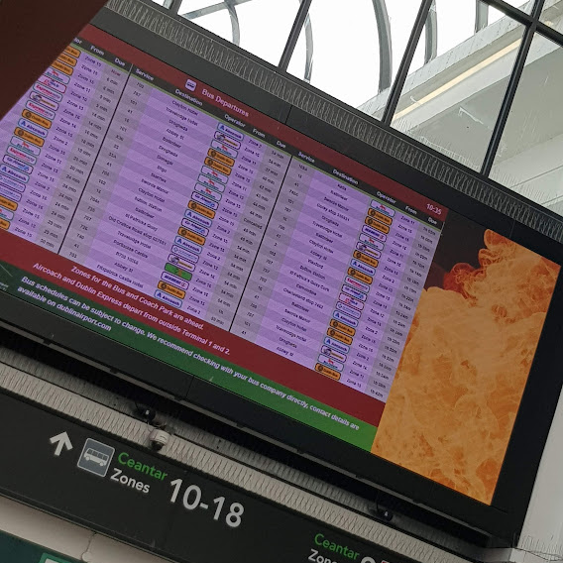
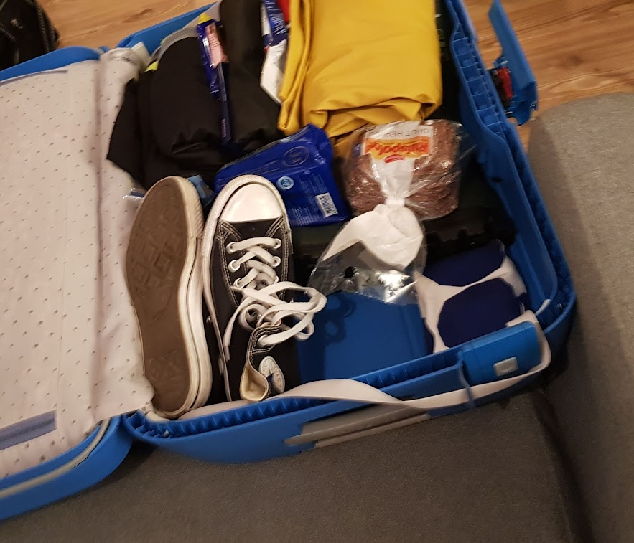
Lähtö ja saapuminen Irlantiin
Koko prosessi meni aika nopealla aikataululla, joten konkreettinen lähtö tuli niin nopeasti, ettei sitä oikeastaan kerennyt jännittämään. Erilaisia matkajärjestelyjä tuli tehtyä muutama viikko ennen lähtöä pikkuhiljaa. Eniten päänvaivaa tuotti se, että mitä pakata mukaan. Loppu viimein sekin suttaantui. Lento Irlantiin sujui hyvin, kun koneesta löytyi sattumalta tuttuja. Bussimatka Sligoon jännitti, mutta meni sekin lopulta mallikkaasti. Hostisäntä haki minut Sligon bussiasemalta ja pitkän matkan päätteeksi olin saapunut farmille Collooneyhin.
Covid-19 – tilanne ei vaikuttanut omaan matkustamiseeni. Ennen matkaa olin saanut kolme rokotusta, mutta koronatodistuksia ei katsottu missään vaiheessa.

Slide 5
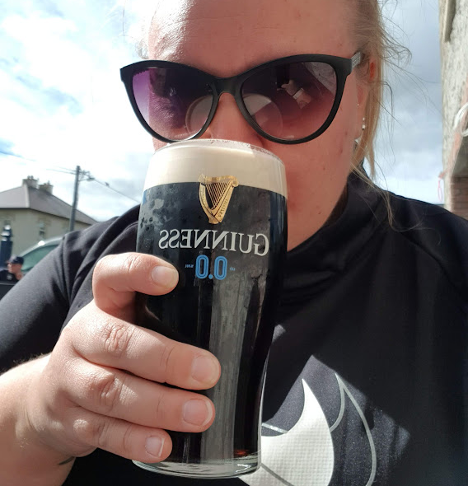
Oppiminen ja ongelmanratkaisu
En kokenut kohtaavani mitään suurempia ongelmia kv- jaksollani, jollain tasolla olin varautunut ajatuksissani kaikkeen mitä vastaan tuli. Joskus kulttuurierot arjessa ja työnteossa stressasi, mutta ei liikaa, sillä kyse oli niin lyhyestä ajasta.
Tärkeää on kysyä rohkeasti jos ei ymmärrä jotain ja varmistaa, että on ymmärtänyt asiat oikein.
Irlannissa jutellaan paljon ihmisten kanssa, kaikkia moikataan ja aina jäädään juttusille. Ihmiset ovat ystävällisiä ja kiinnostuneita kuulemaan toisista maista ja niiden kulttuureista. Lisäksi voi rohkeasti kysyä ihmisiltä apua, jos on vaikka vaikeuksia julkisen liikenteen kanssa.
Irlannissa liikenne on melko erilaista muutenkin kuin puolensa puolesta. Liikenne ei aina ollut kovin jalankulkijaystävällistä. Irlannin sää on usein kolea ja sateinen, omalle kohdalleni sattui harvinaisen hyvä sää vuodenaikaan nähden. Talot ovat Irlannissa kylmempiä kuin Suomessa, joten kannattaa varautua lämpimillä vaatteilla.
Omalla jaksollani olin yllättänyt siitä, kuinka hyvin tulin omalla englanninkielentaidollani toimeen. Opin myös tärkeimmät ammattisanat melko nopeasti. Olen varmasti jatkossa rohkeampi käyttämään englannin kieltäni. Aluksi arastin julkisen liikenteen käyttöä vieraassa maassa, mutta kun ensimmäiset kerrat vaan rohkeasti lähti liikenteeseen, niin meno helpottui. Ja lisäksi hienot paikat, joissa kävin palkitsi aina sen, että olin lähtenyt "seikkailemaan".
Asuin farmilla perheen luona, joten oli mukava päästä välillä tekemään asioita yksikseen ja viettämään yö B&Bssä tai hotellissa. Olen iloinen, että uskalsin lähteä jaksolle ja uskon, että se toi rohkeutta kokeilla uusia asioita jatkossakin.

Slide 6
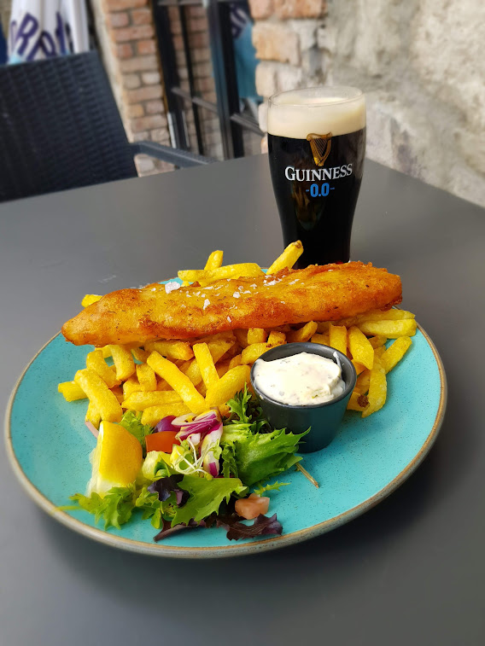
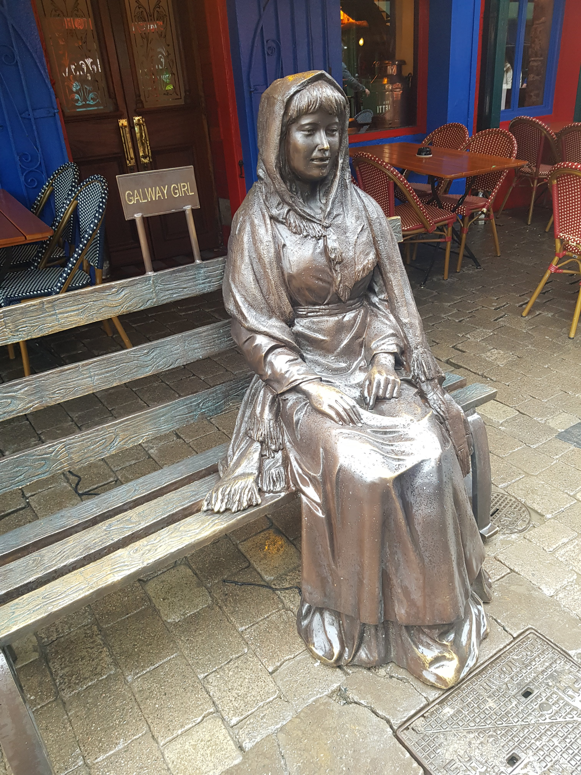
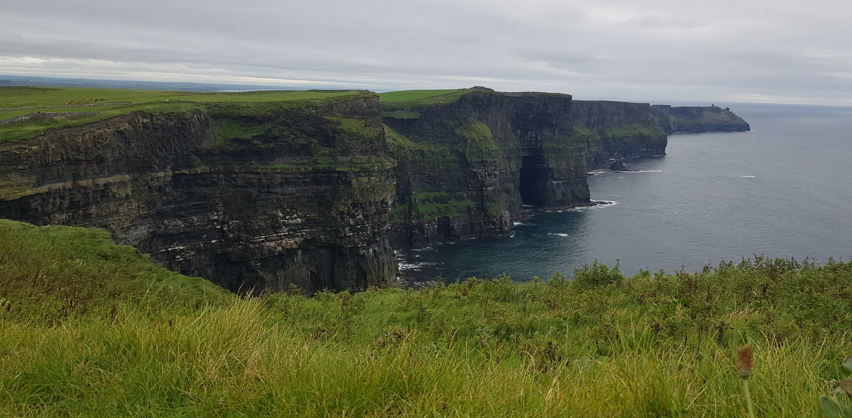
Vapaa-aika ja majoitus
Kannattaa varata matkabudjettiin rahaa myös maan sisällä matkustamiseen, mikäli vapaapäivinään haluaa matkustella. Julkisella liikenteellä kulkeminen hieman rajoittaa vaihtoehtoja, mutta matkustelu on näinkin mahdollista. Monista kaupungeista löytyy turisti-infot, joita kannattaa hyödyntää! Itse sain näistä monta vinkkiä mitä tehdä ja minne mennä. Mikäli budjetissa on varaa, niin kannattaa myös käyttää valmiita turistiretkipaketteja, näin nähtävyyksien näkeminen on asteen verran stressittömämpää.
Itse tein myös yönyli reissuja, joissa kävin katselemassa nähtävyyksiä ja joskus vain vietin aikaa itsekseni leväten. Vapaa-ajalla farmilla vietin aikaa välillä itsekseni omassa huoneessani, joskus kävin kävelyllä, välillä katselin tvtä olohuoneessa..
Arki omalla farmillani oli aktiivista. Arjessa oli kuitenkin vakioita, kuten yhteinen aamupala aamulypsyn jälkeen ja arkipäivinä päivällinen noin puoli seitsemän kaikki yhdessä. Päivällisellä vaihdettiin päivän kuulumisia. Iltaisin istuttiin vielä tvn ääressä teekuppien kanssa ennen nukkumaanmenoa. Yleensä olin itse ensimmäisenä sängyssä. Eroja esim. ruoanlaitossa oli jonkin verran. Kaikki tarjottu ruoka farmilla oli hyvää ja ravitsevaa. Lounas oli useimmiten leipää, lämmin ruoka oli kerran päivässä.
Itselleni suurin huomattava ero tavassa asua oli se, että talot ovat melko kylmiä Irlannissa ja ikkunoita pidetään yleensä auki joka päivä. Ovenkahvat ja lukot ovat erilaisia kuin Suomessa, eikä koskaan voi olla varma miten ne tällä kertaa toimii. Ovet myös usein aukeavat "väärään" suuntaan. Myös vesihanat ovat erilaisia, joissakin suurimmissa turistikohteissa on samanlaiset hanat kuin Suomessa. Näidenkin kanssa sama juttu kuin lukkojen kanssa, välillä piti miettiä miten tämä toimiikaan. Usein oli myös eri hana kylmälle ja lämpimälle vedelle. Tehdessäni yön yli reissuja, osui kohdalle myös erilaisia (ja pieniä) suihkuja, jotka eivät aina oikein ajaneet asiaansa.

Slide 7
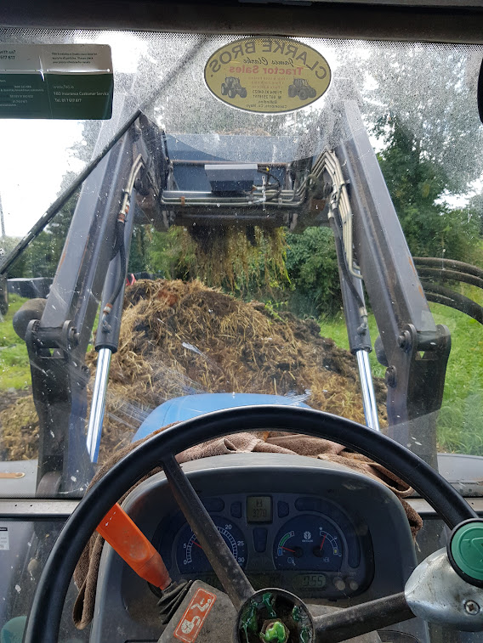
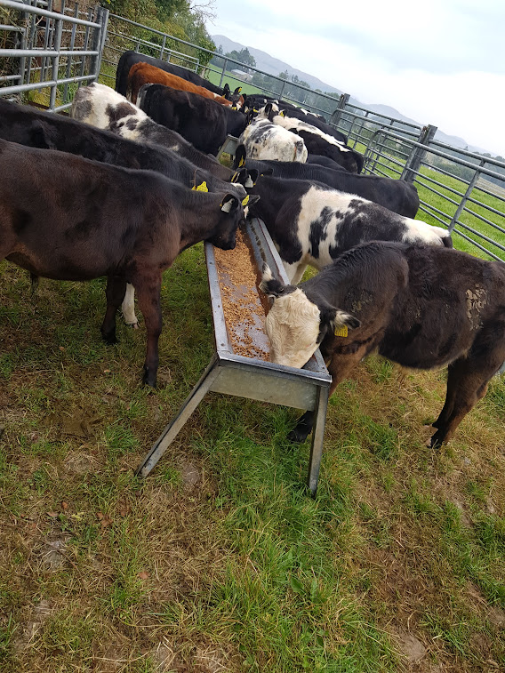
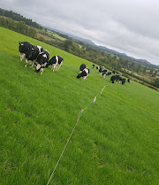
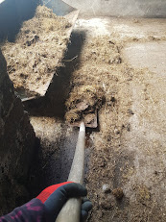
Työnteko farmilla
Farmin vakiotöihin kuului aamulypsy alkaen klo 6.30 ja iltalypsy, joka useimmiten oli klo 17.00. Joskus iltalypsyn aika saattoi hieman muuttua. Aamulypsyn jälkeen syötiin aamupala, jonka jälkeen yhdeksän aikoihin lähdettiin tsekkaamaan lihakarjat laitumille. Vasikoille vietiin myös aamuisin rehua. Laitumilla laskettiin, että koko karja on tallella ja tehtiin silmämääräinen tsekkaus.
Tämän jälkeen päivä jatkui erinäisillä töillä; siivouksella, maalaamisella, polttopuiden kasaamisella.. Sillä mikä milloinkin oli ajankohtaista. Päivän aikana juotiin kahvit yhdentoista aikaan ja lounas oli yhden- kahden aikaan. Joskus päivät olivat täynnä tekemistä ja välillä taas oli rauhallisia päiviä, jolloin lypsyn lisäksi ei välttämättä ollut paljoa tekemistä. Muutamaan otteeseen pääsin myös tekemään töitä traktorilla (kun ensin oli tarkastettu, että hallitsin traktorin tarpeeksi hyvin).
Maitotilan työt ovat erilaiset verrattuna suomalaiseen maitotilan töihin. Lehmät ovat paljon laitumilla tuohon aikaan vuodesta, johon työharjoitteluni ajoittui. Näin ollen päivittäisiä siivoustöitä ei ollut niin paljon kuin mihin olen tottunut. Talviaikaan lehmien ollessa sisällä, olisi työ varmasti ollut täälläkin erilaista. Myös lypsy on hieman erilainen tapahtuma kuin esim. miten itse olen koulussa lypsystä oppinut. Maitoauto kävi neljän päivän välein ja jätti maitokuitin. Sikäli kun lehmät laiduntavat suurimman osan ja pääravinto siis tulee laitumilta, on laitumet lohkottu melko tarkasti ja melkein päivittäin vaihdellaan aitojen paikkoja, jotta saadaan uutta syötävää lehmille. Laitumia myös vaihdellaan aktiivisesti.
Myös lihakarjan kanssa melkein joka päiväinen työ on aitojen paikkojen vaihtaminen, jotta karjalle saadaan uutta syötävää. Ainakin omalla työharjoittelufarmillani lihakarja myös siirtyi laitumelta toiselle. Joskus tehtiin muitakin eläintenhoitotöitä, esim. madotusta.

Slide 8
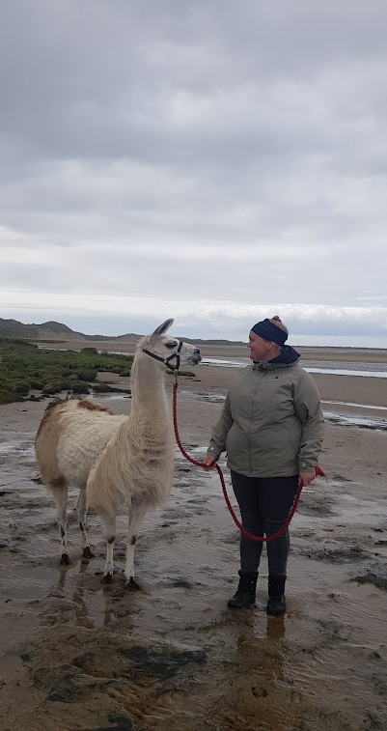
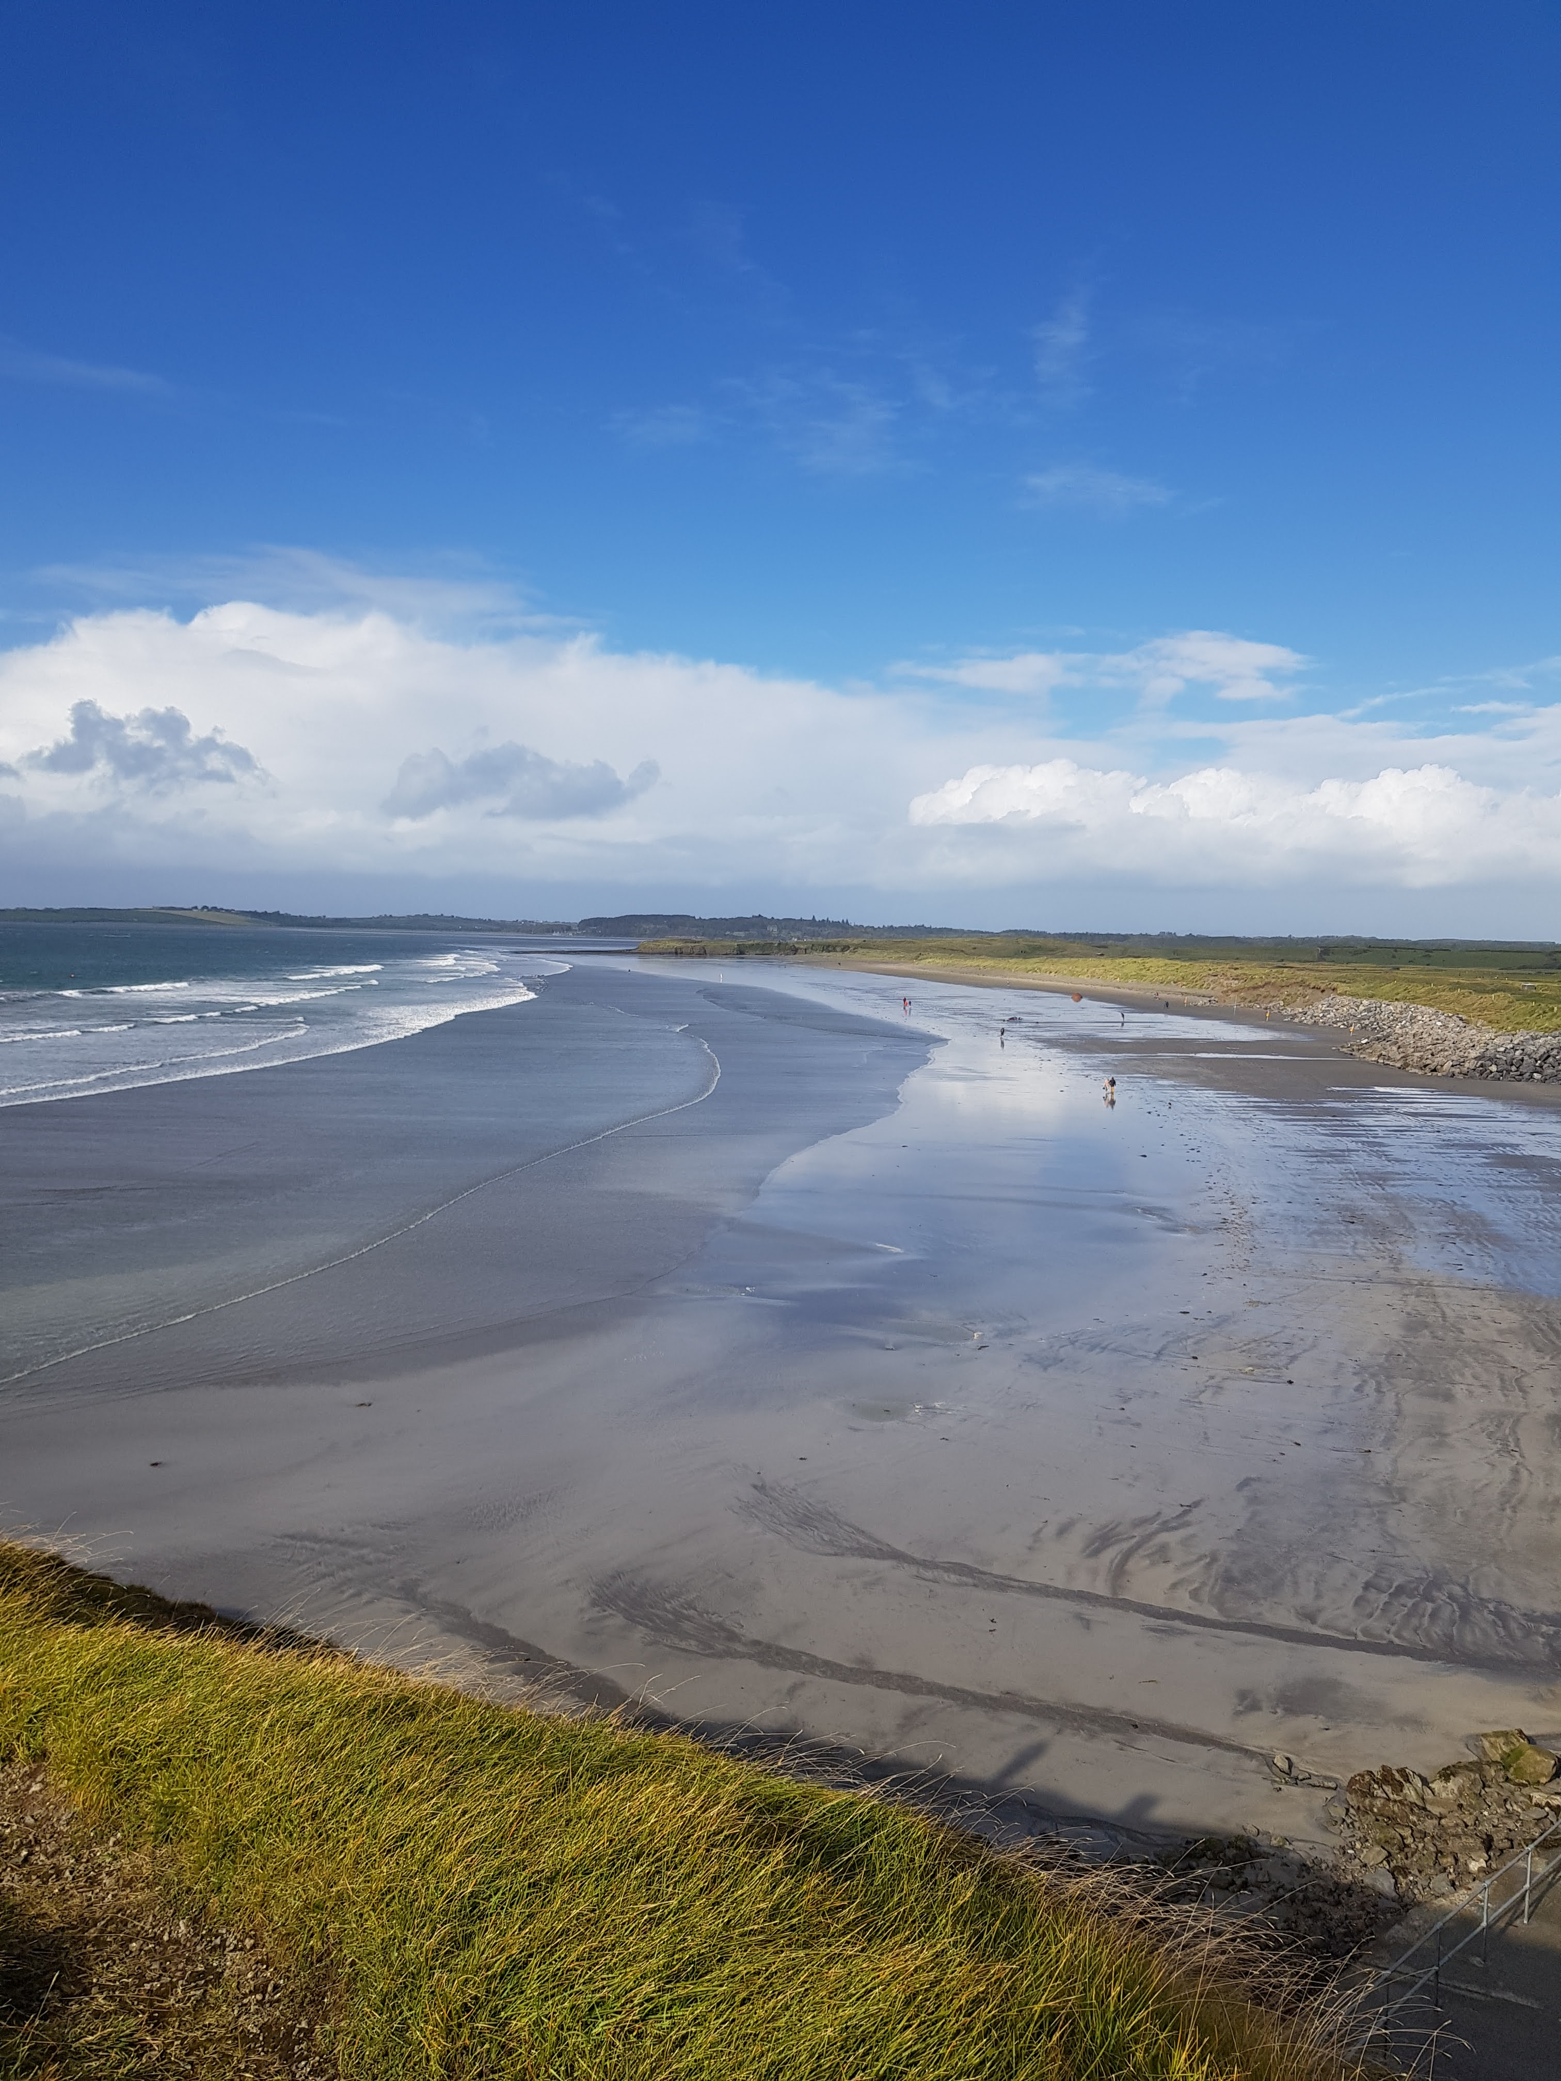
Seikkaile!
Yksi matkani kohokohta oli, kun löysin farmin, jossa oli laamoja. Siellä oli mahdollista käydä kävelyllä ihanien laamojen kanssa. Matka julkisilla farmille oli pitkä, mutta elämys jäi varmasti mieleen!
Itse seikkailin myös paljon merenrannoille, johon pääsi julkisella liikenteeillä. Aina oli yhtä ihanaa!

Slide 9
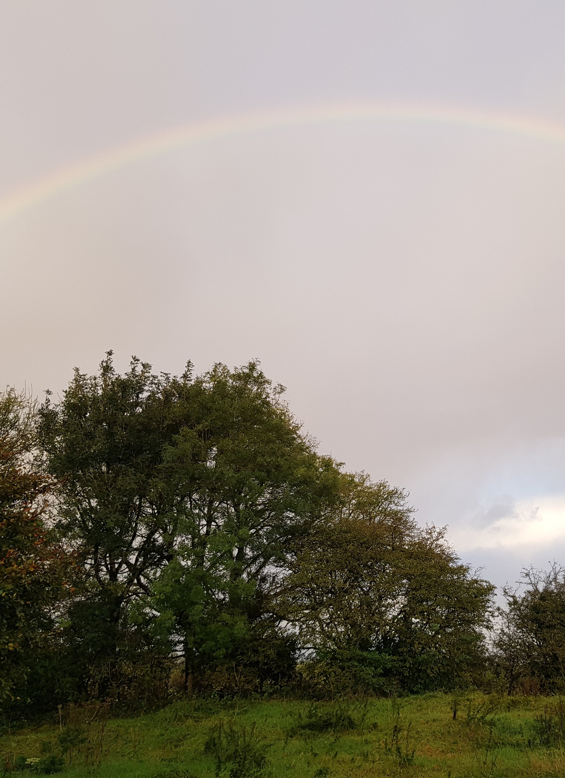
Matkan jälkeen
On ihana palata kotiin! Vaikka välillä reissussa tuntuikin raskaalta, niin silti lähdin todella hyvillä mielin farmiltani ja nautin viimeiset päivät Dublinissa. Matkasta jäi loppuviimein hyviä muistoja ja olen tyytyväinen, että lähdin reissuun!

